Slide 1
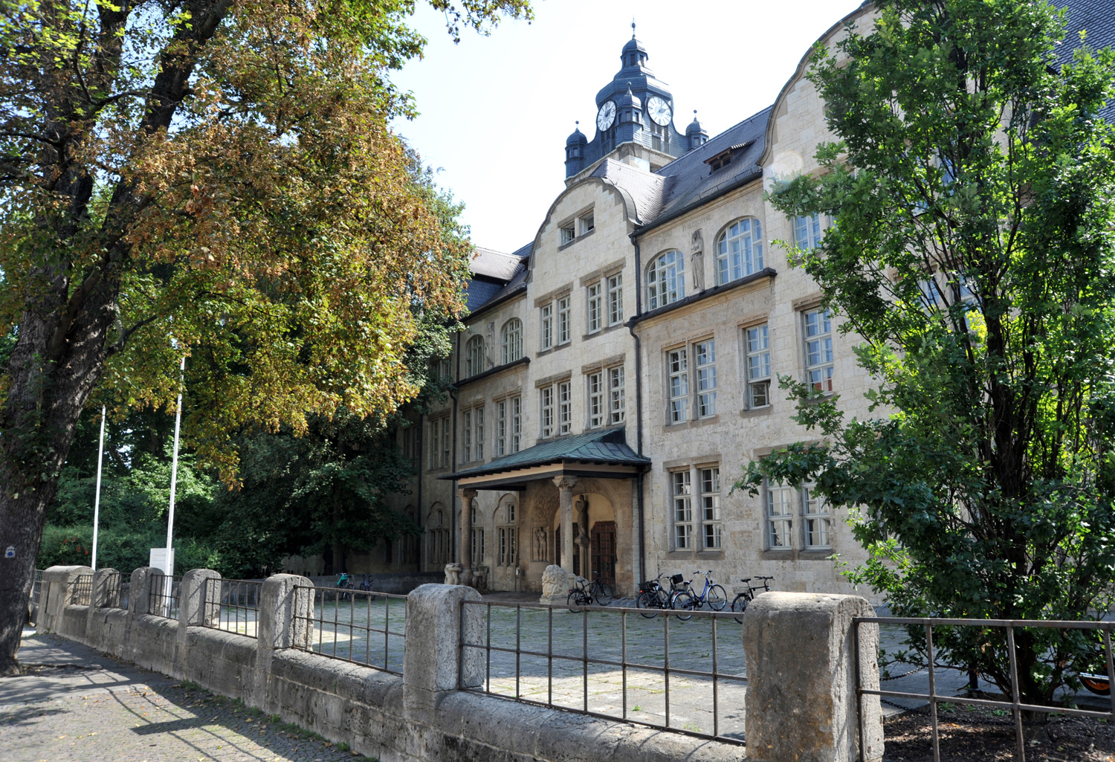
Informationen zum
Erasmus+ Programm
Dr. V. Popovici, Dr. S. Albrecht, Dr. F. Meynier-Heydenreich, Dr. M. Ramírez, L. Rimmele

Slide 2

TOPs:
Was ist ERASMUS+?
Vorteile des Programms?
Wie bewerbe ich mich?
Wohin soll es gehen?

Slide 3
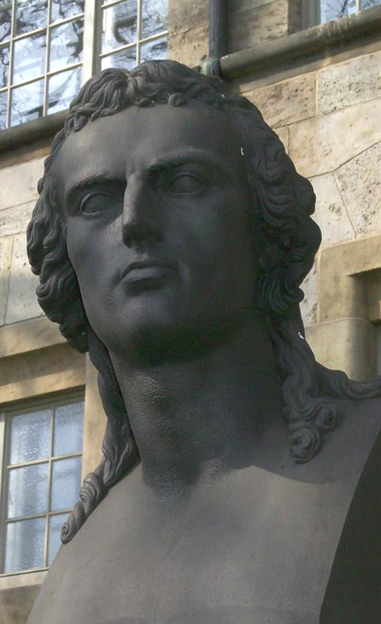
Was ist Erasmus+?
Erasmus+ ist…
…ein Aktionsprogramm der Europäischen Union für die Zusammenarbeit im Bereich des Bildungswesens.
Ziel des Programms ist…
… die Förderung europäischer Kooperation durch Partnerschaften über nationale Grenzen hinweg sowie die Verbesserung der Qualität der Bildung.
Die FSU Jena hat…
… europaweite Austauschvereinbarungen mit über 160 Universitäten. Die meisten der Austauschplätze sind fachrichtungsgebunden und basieren auf fachgebundenen Vereinbarungen mit Partneruniversitäten in ganz Europa.
https://www.uni-jena.de/Erasmus

Slide 4

Vorteile des Programms
Die Teilnahme ist einfacher und unkomplizierter als eine individuelle Bewerbung an einer ausländischen Universität.
Es fallen keine Studiengebühren an der ausländischen Universität an.
Eine monatliche ERASMUS-Beihilfe von ca. 150,00€, abhängig von den zur Verfügung stehenden Mitteln, ist möglich.
Die Beantragung von Auslands-BAföG ist möglich und empfehlenswert. Erkundigungen über Höhe und Bedingungen des Auslands-BAföGs holen Sie bitte beim örtlichen Amt für Ausbildungsförderung (BAföG), Am Planetarium 4, ein.

Slide 5
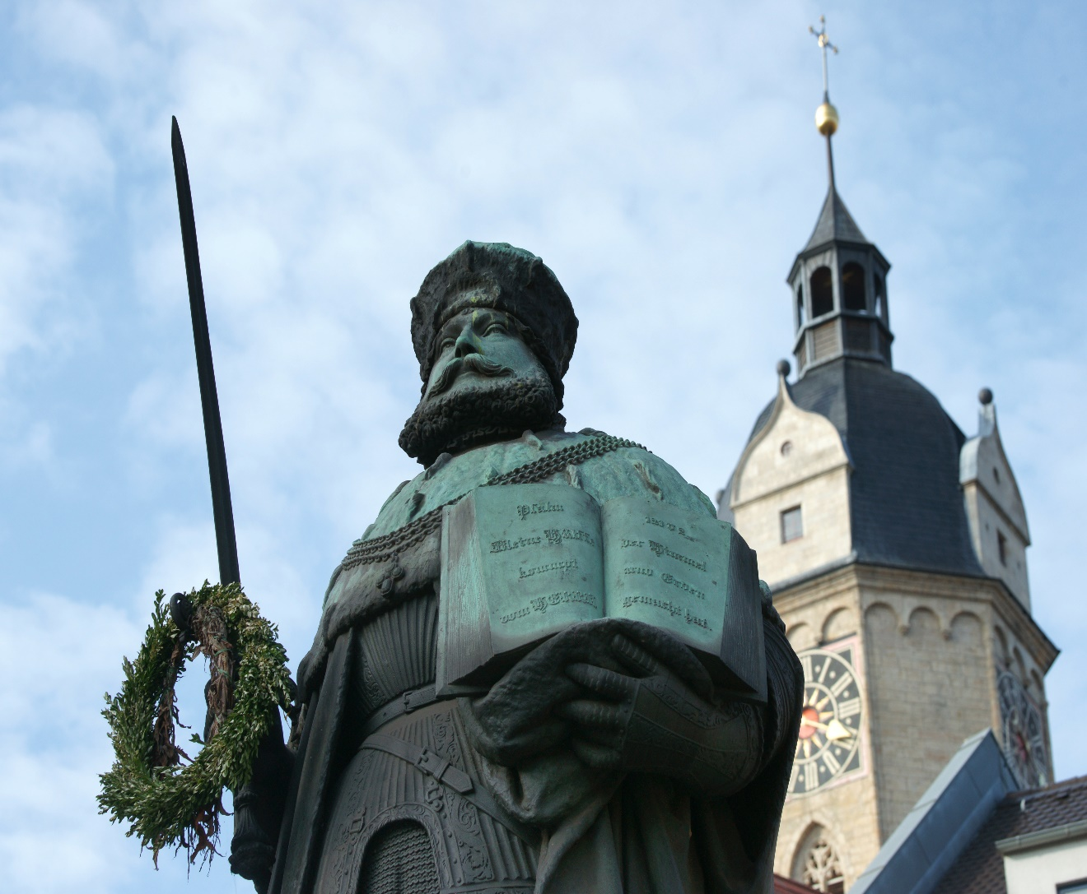
Weitere Vorteile auf einem Blick
erleichterte Zulassungsbedingungen,
keine Sprachtests (aber Voraussetzung Sprachniveau B1),
organisatorische Unterstützung durch die ERASMUS-Koordinator:innen und die Internationalen Büros sowohl an der Heimat- als auch an der Gastuniversität,
Teilnahme an kostenlosen interkulturellen Trainings und Sprachkursen möglich,
Anerkennung der Studienleistung durch Studienvereinbarung und ECTS-Punktesystem.

Slide 6
Wie bewerbe ich mich?
Wo?
Die Bewerbung erfolgt bei der für Sie zuständigen Person:
Frankreich: Dr. F. Meynier-Heydenreich
Italien: L. Rimmele
Portugal : Dr. S. Albrecht
Spanien: Dr. M. Ramírez
Rumänien: Dr. V. Popovici
Bis wann?
Zentraler Bewerbungsschluss an der FSU ist der 15.01. eines jeden Jahres und gilt für das darauf-folgende akademische Jahr:
d.h. 15.01.2024 für das akademische Jahr 2024/2025.

Slide 7
Wie bewerbe ich mich?
Wie?
Folgende Bewerbungsunterlagen reichen Sie bitte bei Ihrem/r ERASMUS+ Koordinator:in ein:
  Bewerbungsbogen
  Tabellarischer Lebenslauf
  Motivationsschreiben
  Sprachnachweis über ausreichende Kenntnisse der Landes- oder Arbeitssprache im Gastland (i.d.R. B1)
  Auflistung der Studienleistungen mit Notenangabe (Friedolin-Ausdruck)
2024/25 Erasmus-Bewerbungsformular:
https://www.uni-jena.de/unijenamedia/internationales/dokumente/formulare-auslandsaufenthalt/erasmus/erasmus-bewerbungsformular-2024-25.pdf
Zu finden unter:
https://www.uni-jena.de/formulareerasmus

Slide 8

Nach Abgabe der Bewerbung…
Die Entscheidung über die Vergabe der Plätze wird durch die zuständigen Erasmus+ Koordinator:innen anhand Ihrer Unterlagen getroffen.
Die Benachrichtigung über den Erasmus-Platz erfolgt in der Regel ab Mitte Februar.
Bei erfolgreicher Bewerbung füllen Sie die Annahmeerklärung aus und reichen diese bei Ihrem/r Fachkoordinator:in ein.
Organisatorische Fragen des Studienaufenthaltes werden schließlich im April/Mai mit den Koordinator:innen geklärt (zweite Infoveranstaltung).
Ihr/e Koordinator:in nominiert Sie an der ausländischen Universität.
Notes:
Universität und Klinikum sollen auch bei den Drittmitteln wieder getrennt betrachtet werden, bitte keine inhaltlichen Änderungen ohne Rücksprache!

Slide 9
Nach Abgabe der Bewerbung…
Füllen Sie selbstständig die Bewerbungsformulare der ausländischen Gasthochschule aus und schicken Sie sie an das dortige Internationale Büro. Bitte beachten Sie hierbei die Bewerbungstermine der dortigen Hochschule!
Sie sollten bis ca. 2-3 Monate vor Beginn des Auslandsaufenthalts eine Bestätigung der ausländischen Gasthochschule erhalten haben.
Notes:
Universität und Klinikum sollen auch bei den Drittmitteln wieder getrennt betrachtet werden, bitte keine inhaltlichen Änderungen ohne Rücksprache!

Slide 10

Foto: © Daniel Gonzalez – unsplash.com
Austausch mit Universitäten in…
Frankreich
Italien
Portugal
Rumänien
Spanien

Slide 11
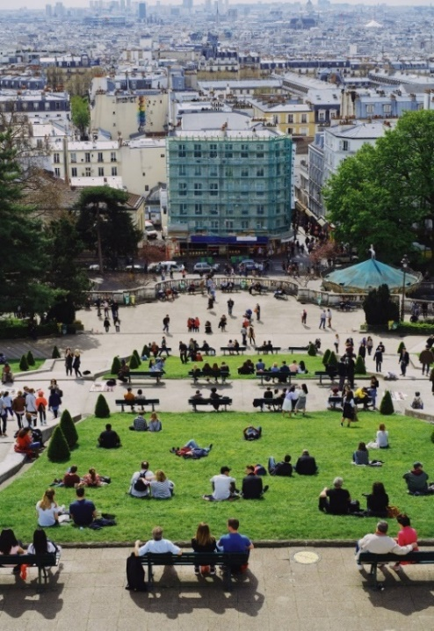
Partneruniversitäten in Frankreich
Erasmus+Koordinator: Dr. F. Meynier-Heydenreich
1 Platz à 10 Monate Université de Picardie (Amiens)
4 Plätze à 5 Monate Université de Savoie (Chambéry)
7 Plätze à 10 Monate Université de Clermont-Auvergne
2 Plätze à 5 Monate Université Lille 3 (Charles de Gaulle)
2 Plätze à 10 Monate Université Jean Moulin (Lyon 3)
1 Platz à 10 Monate Université de Haute-Alsace
(Mulhouse)
2 Plätze à 5 Monate Université Sophia Antipolis (Nice)
2 Plätze à 9 Monate Université Paris 3 (Sorbonne
Nouvelle)
Foto: © Rishabh Varshney – unsplash.com
1 Platz à 10 Monate Université Paris 10 (Nanterre)
1 Platz à 10 Monate Ecole Normale Supérieure (Paris, für mind. Masterstudierende)
3 Plätze à 9 Monate Université de Haute-Bretagne (Rennes 2)
1 Platz à 10 Monate Université catholique de l‘Ouest (Angers)

Slide 12

Partneruniversitäten in Italien
Erasmus+ Koordinatorin: L. Rimmele
4 Plätze à 5 Monate Università degli Studi di Verona
3 Plätze à 6 Monate Università degli Studi di Milano
2 Plätze à 10 Monate Università Cattolica del
Sacro Cuore Milano
2 Plätze à 10 Monate Università degli Studi di Pisa
2 Plätze à 10 Monate Università degli Studi di Siena
2 Plätze à 10 Monate Università degli Studi di Urbino
«Carlo Bo»
2 Plätze à 10 Monate Università degli Studi di Roma
«Tor Vergata»
1 Platz à 10 Monate Università degli Studi di Napoli
«L’Orientale»
3 Plätze à 6 Monate Università degli Studi di Salerno
2 Plätze à 6 Monate Università degli Studi di Cassino
e del Lazio Meridionale
3 Plätze à 5 Monate Università degli Studi di Genova
Foto: © Samuel C. – unsplash.com

Slide 13

Partneruniversitäten in Rumänien
Erasmus+ Koordinatorin: Dr. V. Popovici
4 Plätze à 6 Monate Universität Bukarest
4 Plätze à 5 Monate Universität Iași
4 Plätze à 6 Monate Universität Babeș-Bolyai, Cluj
1 Platz à 10 Monate und
2 Plätze à 5 Monate Universität Timișoara
Foto: © www.visitclujnapoca.ro

Slide 14

Partneruniversitäten in Spanien
(Dr. M. Ramírez) und Portugal
(Dr. S. Albrecht)
2 Plätze à 9 Monate Universität Sevilla
2 Plätze à 9 Monate Universität Almería
4 Plätze à 9 Monate Universität Valladolid
2 Plätze à 9 Monate Universität Cádiz
2 Plätze à 9 Monate Universität Zaragoza
3 Plätze à 9 Monate Universität Jaén
2 Plätze à 9 Monate Universität Santiago de
Compostela
2 Plätze à 9 Monate Universität Vitoria
2 Plätze à 9 Monate Universität Vigo
2 Plätze à 9 Monate Universität P. Fabra
Barcelona
2 Plätze à 9 Monate Universität Coimbra
1 Platz à 9 Monate Uminho in Braga
Foto: © Vali Sachadonig unsplash.com

Slide 15
Vielen Dank
für Ihre Aufmerksamkeit!
FRAGEN?

